Slide 1
CONTENIDO
PROPIEDAD INTELECTUAL DESARROLLADA EN UNIVERSIDADES Y SU GESTIÓN
PROPIEDAD INTELECTUAL Y SU IMPORTANCIA
SISTEMA DE PROPIEDAD INTELECTUAL - INVENCIONES
IDENTIFICACIÓN DE INVENTOS EN ACTIVIDADES FRECUENTES
PREGUNTAS

Slide 2
PROPIEDAD INTELECTUAL Y SU IMPORTANCIA

Slide 3


PROPIEDAD INTELECTUAL
Creaciones de la mente (intelecto humano): invenciones, obras literarias y artísticas, así como símbolos, nombres e imágenes utilizadas en el comercio

Slide 4
IMPORTANCIA DE LA PROPIEDAD INTELECTUAL
EXCLUSIVIDAD
Derecho de uso o "monopolio” temporal de la invención
Es el medio para lograr un propósito mayor

Slide 5


IMPORTANCIA DE LA PROPIEDAD INTELECTUAL
GENERACIÓN DE INGRESOS
PRESTIGIO

Slide 6
SISTEMA DE PROPIEDAD INTELECTUAL - INVENCIONES

Slide 7
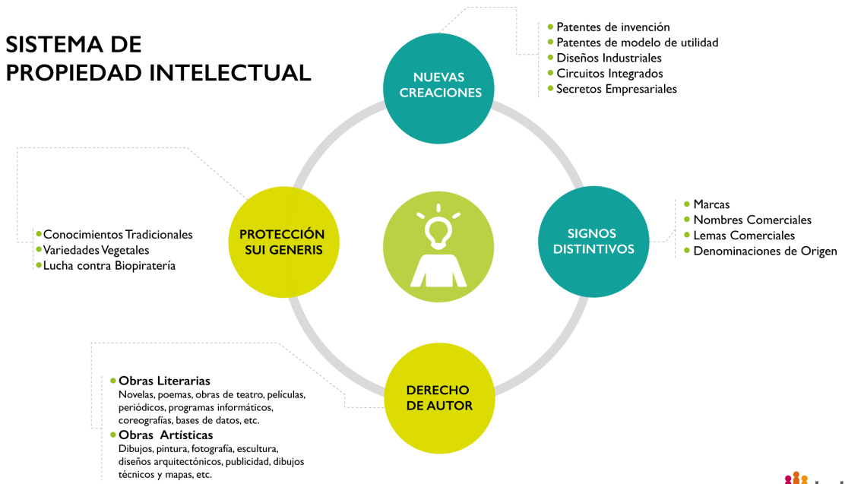
SISTEMA DE PROPIEDAD INTELECTUAL

Slide 8
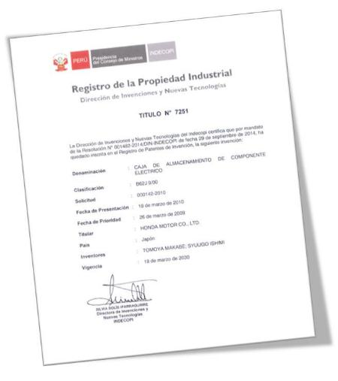
PATENTES
Derecho que otorga el Estado a una persona natural (inventor) o jurídica de impedir a terceros que no tengan su consentimiento de la fabricación, ofrecimiento en venta, venta, empleo del procedimiento, etc. de la materia patentada.
Derecho que da protección y exclusividad para el uso de un invento por un tiempo determinado.

Slide 9

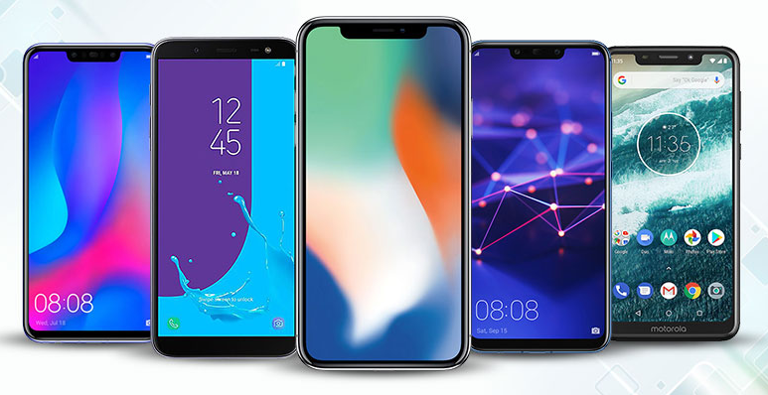
¿QUÉ ES UN INVENTO?
Es una solución técnica a un problema técnico identificado en cualquier campo de la tecnología o la vida diaria.

Slide 10

TIPOS DE PATENTES

Slide 11
PATENTE DE INVENCIÓN
PRODUCTOS
Aparatos, máquinas, equipos, mecanismos, dispositivos u otros objetos, así como cualquiera de sus partes; y cualquier sustancia, compuesto o composición.
PROCEDIMIENTOS
Cualquier método, sistema de producción, de elaboración, sistemas y procesos en general.
Título que se otorga a todo nuevo producto o procedimiento que soluciona un problema técnico, por el periodo de 20 años, contados desde la fecha de presentación de la solicitud de patente.

Slide 12
PATENTE DE INVENCIÓN
Protegen inventos (productos o procesos) siempre que cumplan con tres requisitos:
NOVEDAD (Nuevo): que no hayan sido divulgados de ninguna forma (ni por descripción escrita, oral, uso, comercialización u otro medio)
Período de gracia: 1 año
NIVEL INVENTIVO (No obvio ni evidente): que para una persona con conocimientos técnicos medios en el campo técnico, la invención no debe resultar obvia, ni deducible a partir de las tecnologías existentes.
20 años de protección
APLICACIÓN INDUSTRIAL: que pueda ser producido o utilizado en alguna actividad o industria

Slide 13
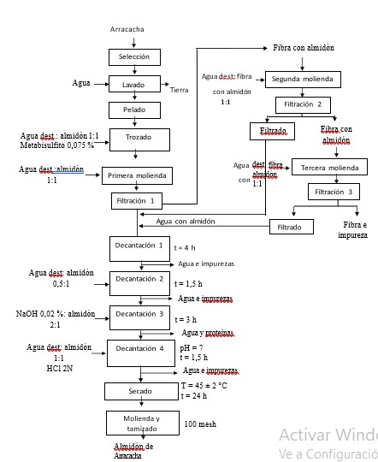
Ejemplo de patente de invención otorgada a la UCV
Formulación antifúngica de aceite esencial de muña (Minthostachys mollis) encapsulado en una combinación de goma de tara (caesalpinia spinosa (molina) kuntze) y almidón de arracacha (arracacia xanthorrhiza)
Inventores:
León De Centurión María Elena
Gómez Fuertes Alberto
Delgado Arana Ricardo Manuel

Slide 14
MODELO DE UTILIDAD
Se considera modelo de utilidad, a toda nueva forma, configuración o disposición de elementos, de algún artefacto, herramienta, instrumento, mecanismo u otro objeto o de alguna parte del mismo, que permita un mejor o diferente funcionamiento, utilización o fabricación del objeto que le incorpore o que le proporcione alguna utilidad, ventaja o efecto técnico que antes no tenía.
PRODUCTOS
Artefactos, artículos, herramientas, instrumentos, aparatos, máquinas, equipos, mecanismos u otros objetos o de alguna parte del mismo adaptados.

Slide 15
MODELO DE UTILIDAD
Protegen invenciones (productos) siempre que cumplan con dos requisitos:
NOVEDAD (Nuevo): que no hayan sido divulgados de ninguna forma (ni por descripción escrita, oral, uso, comercialización u otro medio)
Período de gracia: 1 año
Ventaja Técnica: que la forma o configuración nueva de un invento permita un mejor uso, un funcionamiento diferente o adicionarle una utilidad que antes no tenía el producto.
10 años de protección

Slide 16
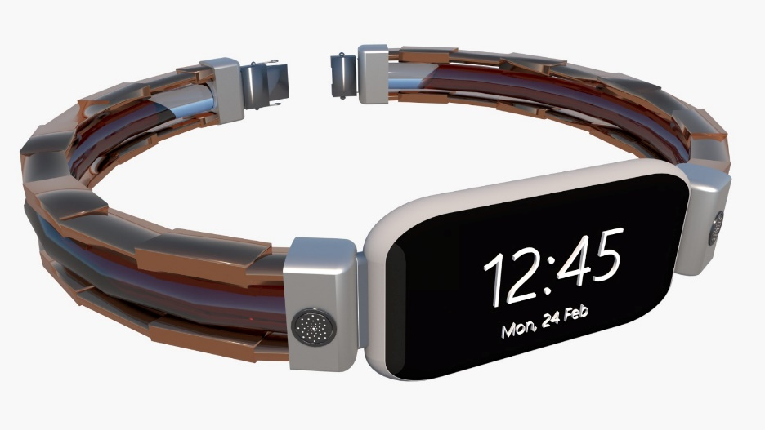
Ejemplo de modelo de utilidad otorgado a la UCV
Pulsera inteligente con fragancias aromáticas.
Baldeón Marca Yury Moisés
Burga Huamán Alexandra Nicole
Rodríguez Najarro Maricielo Gloria Mercedes

Slide 17
IDENTIFICACIÓN DE INVENTOS EN ACTIVIDADES FRECUENTES

Slide 18

CURSOS DE LÍNEA DE PRE Y POSGRADO
En los cursos en los que se debe realizar, o que al final del mismo, se debe presentar un proyecto o la aplicación de algún tipo de conocimiento, se podría proyectar que dicho proyecto se enfoque, en la medida de las posibilidades, hacia un proyecto de transferencia o el desarrollo de una patente.

Slide 19

CURSOS DE LÍNEA DE PRE Y POSGRADO
Primero, identificar a los programas de estudio de cada filial. Luego, en cada programa, encontrar los cursos cuyo sillabus requiere presentar y ejecutar algún tipo de proyecto durante el ciclo regular.

Slide 20

CURSOS DE LÍNEA DE PRE Y POSGRADO
A continuación, se debe identificar los cursos activos, seleccionar algunos (podrían ser todos), y finalmente, organizarlos en equipos de trabajo y prepararlos para ejecutar estas actividades.

Slide 21

TESIS DE PRE Y POSGRADO
Dada su naturaleza de investigación, las tesis podrían orientarse a solucionar una necesidad expresa de algún actor de la región, o desarrollar una tecnología cuya necesidad se conoce, que cumpla con los requisitos para proteger un invento como propiedad intelectual.

Slide 22


TESIS DE PRE Y POSGRADO
Si es que la tesis:
Cumple con solucionar una necesidad expresa de algún actor de la región, podría ser parte de una transferencia de tecnología o conocimientos.
Cumple con los requisitos para proteger un invento, podría solicitarse la protección por patente de invención y/o modelo de utilidad.

Slide 23
PREGUNTAS

Slide 24
MUCHAS GRACIAS

